Slide 1
Муниципальное автономное дошкольное образовательное учреждение «Детский сад №10 «Улыбка»
Предметно-пространственная развивающая среда
Средняя группа №1
Воспитатель:
Назарова Наталья Николаевна
г. Курчатов, 2024

Slide 2
Предметно-пространственная среда в группе организована с учётом требований ФГОС ДО, где прослеживаются 5 образовательных областей:
Социально-коммуникативное развитие
Познавательное развитие
Речевое развитие
Художественно-эстетическое развитие
Физическое развитие

Slide 3
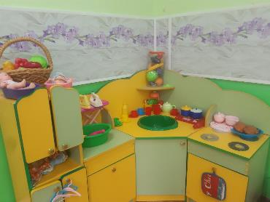
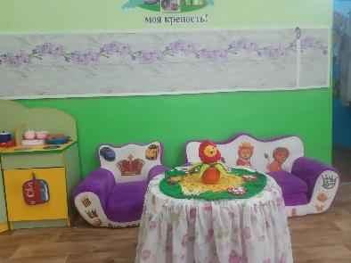
Социально-коммуникативное развитие
Сюжетно-ролевая игра:
Центр «Семья»

Slide 4
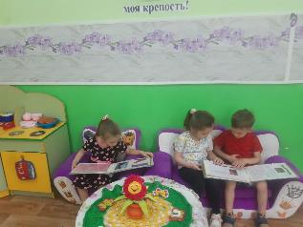
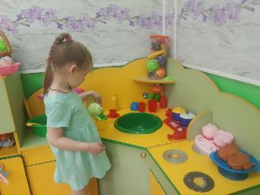
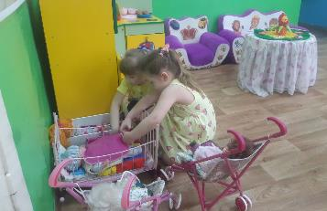
Социально-коммуникативное развитие
Центр «Семья»

Slide 5
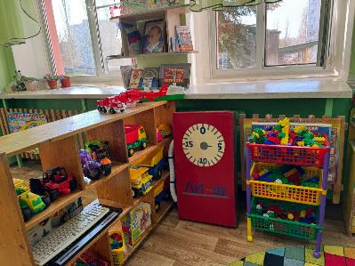
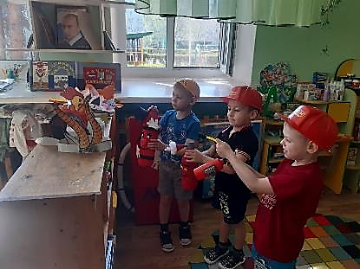
Социально-коммуникативное развитие
Центр «Шоферы» и центр «Строители»
Центр «Пожарные»

Slide 6
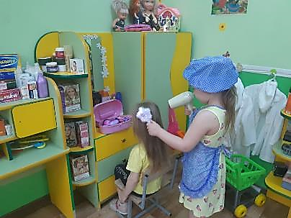
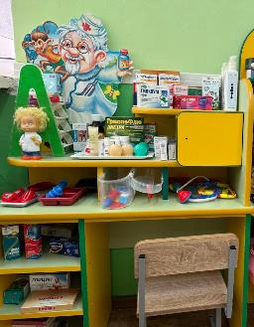
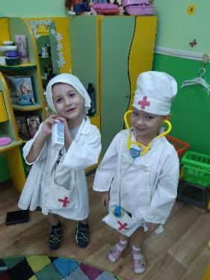
Социально-коммуникативное развитие
Центр «Салон красоты»
Центр «Больница»

Slide 7
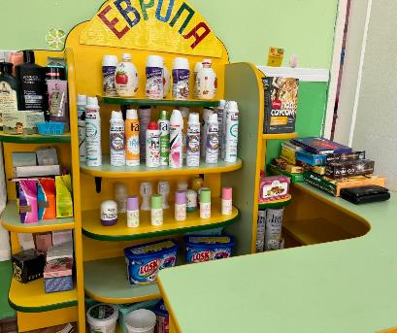
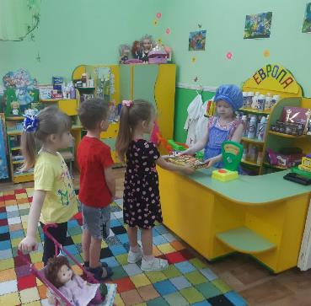
Социально-коммуникативное развитие
Центр игры«Супермаркет»

Slide 8
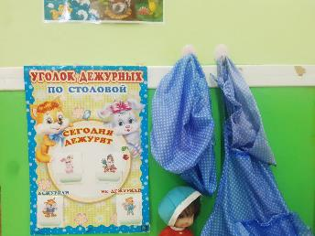
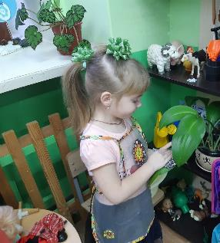
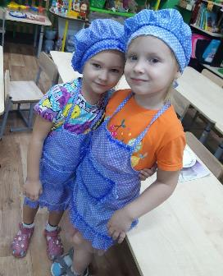
Социально-коммуникативное развитие
Центр дежурства

Slide 9
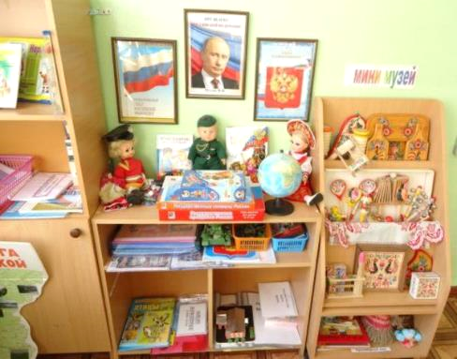
Социально-коммуникативное развитие
Патриотический уголок

Slide 10
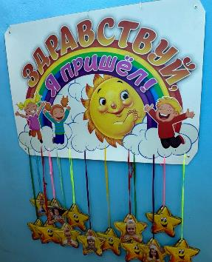
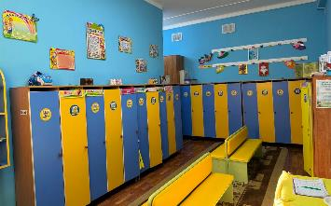
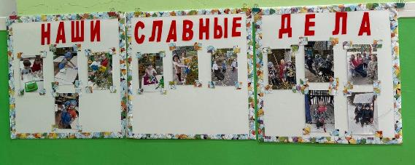
Социально-коммуникативное развитие

Slide 11
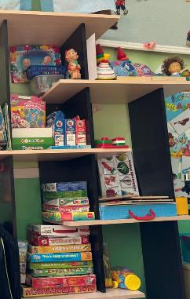
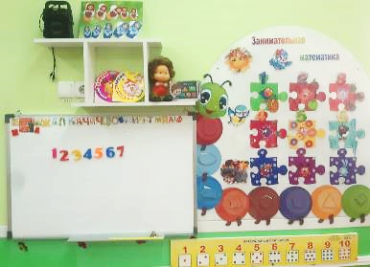
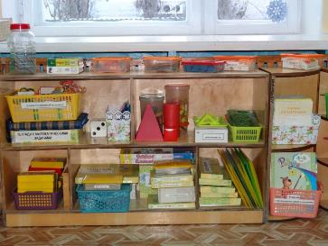
Познавательное развитие
Центр «Познание»

Slide 12
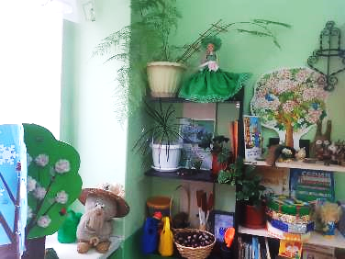
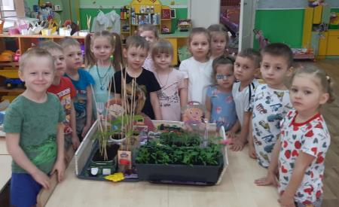
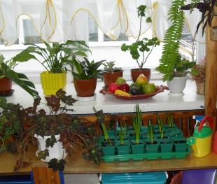
Познавательное развитие
Центр природы.

Slide 13
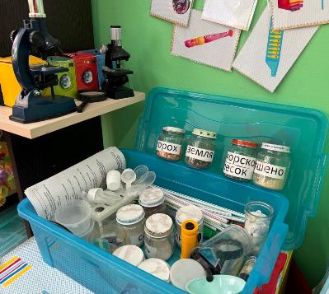
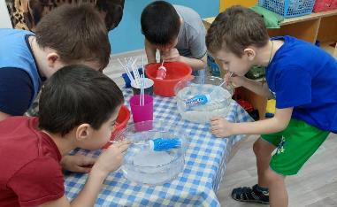
Познавательное развитие
Центр науки

Slide 14
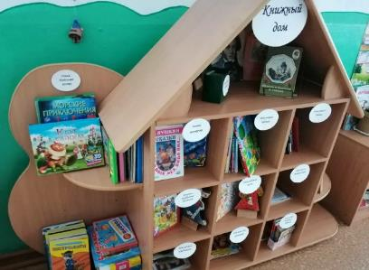
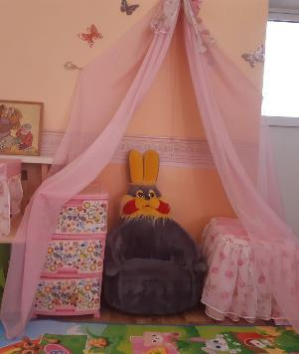
Речевое развитие
Центр книги
Коррекционно-развивающее
направление
Центр психологической
разгрузки «Домик уединения»

Slide 15
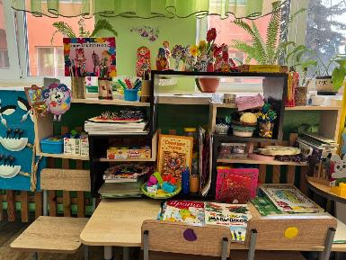
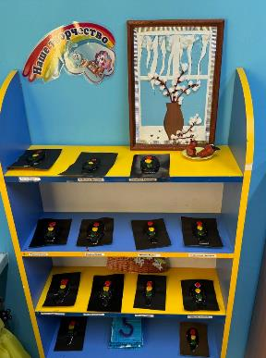
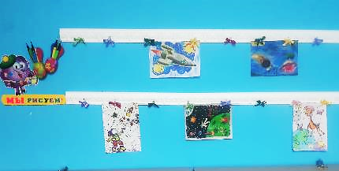
Художественно-эстетическое развитие
Центр продуктивной деятельности.

Slide 16
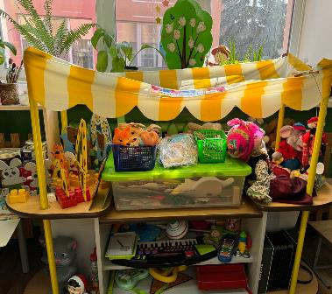
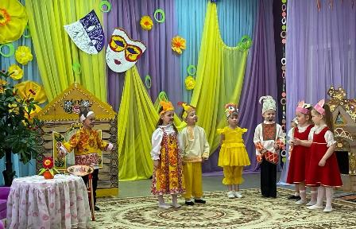
Художественно-эстетическое развитие
Центр театра и музыки

Slide 17
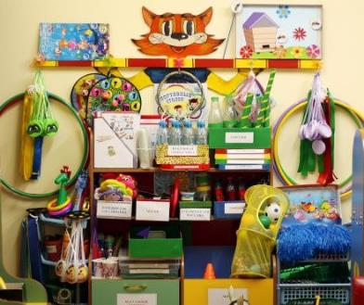
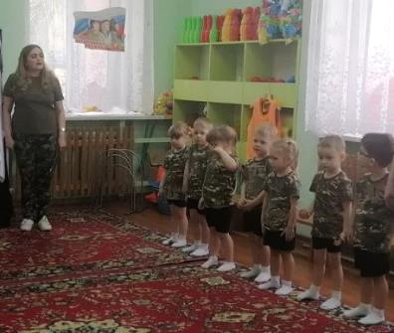
Физическое развитие
Центр «Физическое развитие».

Slide 18
Спасибо за внимание!

